Slide 1
KURSI I FORMIMIT TE PUNETOREVE
Ne lenden «Shendeti dhe Siguria ne vendet e punes»
Formimi Specifik
D.Legjislative. 81/2008

Slide 2
KALENDARI I KURSIT
Kursi parashikon takime me nga 4 ore te ndare si me poshte:
RISKU
1.FORMIMI I PERGJITHSHEM | 4 ORE | 18/12/2012
2.FORMIMI SPECIFIK | 4 ORE | 07/01/2013
3. FORMIMI SPECIFIK | 4 ORE | 10/01/2013
 Kursantet duhet te firmosin nje regjister perkates si ne fillim ashtu edhe ne fund te kursit.
 Kursi konsiderohet i kaluar me arritjen e 90% te oreve te formimit te parashikuara.
  Daljet perpara afati si edhe vonesat duhet te shenohen ne regjister.
 Ne fund te takimit te fundit kursantet do te duhet te kryejne nje test per kontrollin e njohurive te perftuara.

Slide 3
TEMAT E FORMIMIT SPECIFIK
KLASIFIKIMI I RISQEVE | STRESI I LIDHUR ME PUNEN
ELEKTRIK | FUSHAT ELEKTROMAGNETIKE
VIDEOTERMINALET | MEKANIKE
SINJALISTIKA E SIGURISE | SUBSTANCAT E RREZIKSHME
LEVIZJA ME DORE E NGARKESAVE | SHPESHTESIA E LEVIZJEVE
ZHURMA | VIBRACIONET

Slide 4
FAKTORET KRYESORE TE RISKUT
Klasifikimi i risqeve sipas standardit

Slide 5
Teksti unik ne lenden e Shendetit dhe te Sigurise ne vendet e punes
Me tekst unik ne lenden e shendetit dhe sigurise ne vendet e punes (i shenuar edhe me shkurtimin TUSP, me te cilin per t’i rene shkurt citohet shpesh standardi) kuptohet, ne kuadrin e ligjit italian, teresia e normave ne Dekretin Legjislativ te 9 prillit 2008, n. 81 qe – ne zbatim te Nenit 1 te Ligjit 3 gusht 2007, n. 123 – ka riformatuar, ribashkuar dhe harmonizuar, duke abroguar dispozitat e e diktuara nga normativa te shumta te meparshme ne lenden e sigurise dhe shendetit te ndodhura e harkun e pothuaj 60 vjeteve, me qellim qe te pershtatet blloku normativ me zhvillimin e teknologjise dhe te sistemit te organizimit te punes.

Slide 6
Testo Unico in materia di Salute
e Sicurezza nei luoghi di Lavoro
Alcuni strumenti normativi abrogati dal TUSL….
• D.P.R. 27 aprile 1955, n. 547;
• D.P.R. 7 gennaio 1956 n. 164;
D.P.R. 19 marzo 1956, n. 303, fatta eccezione per l’articolo 64;
• D.lgs. 15 agosto 1991, n. 277;
D.lgs. 19 settembre 1994, n. 626;
• D.lgs. 14 agosto 1996, n. 493;
• D.lgs. 14 agosto 1996, n. 494;
• D.lgs. 19 agosto 2005, n. 187;
art. 36 bis, commi 1 e 2 del D.L. 4 luglio 2006 n. 223, convertito con modificazioni dalla L. 5 agosto 2006 n. 248;
• artt. 2, 3, 5, 6 e 7 della L. 3 agosto 2007, n. 123.

Slide 7
Teksti unik ne lenden e Shendetit dhe te Sigurise ne vendet e punes
RISKU
NGJARJA
EKSPOZIMI
DEMI
Parandalimi
Mbrojtja

Slide 8
Teksti unik ne lenden e Shendetit dhe te Sigurise ne vendet e punes Treguesi i T.U. 81/08
TITULLI I
PARIME TE PERGJTHSHME
TITULLI II
VENDET E PUNES
TITULLI III
PERDORIMI I INSTRUMENTAVE TE PUNES DHE TE PMI
TITULLI IV
KANTIERET E PERKOHSHEM OSE TE LEVIZSHEM
TITULLI V
SINJALISTIKA PER SIGURINE DHE SHENDETIN NE PUNE TITULLI VI
LEVIZJA ME DORE E NGARKESAVE
TITULLI VII
PAJISJET E PAJISJURA ME VIDEOTERMINALE (VDT)

Slide 9
Teksti unik ne lenden e Shendetit dhe te Sigurise ne vendet e punes
TITULLI VIII
AGJENTET FIZIKE
Zhurmat
Vibracionet
Fushat elektromagnetike
Rrezatimet optike artificiale
TITULLI IX
SUBSTANCAT E RREZIKSHME
TITULLI X
EKSPOSIZIMI NDAJ AGJENTEVE BIOLOGJIKE
TITULLI XI
MBROJTJA NGA ATMOSFERAT EKSPLOZIVE
TITULLI XII
DISPOZITAT NE FUSHEN PENALE DHE TE PROCEDURAVE PENALE
TITULLI XIII
NORMAT KALIMTARE DHE PERFUNDIMTARE

Slide 10
FAKTORET KRYESORE TE RISKUT
Risqet ne pune te pranishem ne ambientet e punes si rezultat i kryerjes se aktiviteve te punes, mund te ndahen si me poshte ne keto mikrokategori:
RISQE QE LIDHEN ME ORGANIZIMIN E PUNES
RISKU FIZIK
RISKU NGA DEMTIMET
RISKU KIMIKO-BIOLOGJIK
RISKU NGA ZJARRI

Slide 11
FAKTORET KRYESORE TE RISKUT
RISQE QE LIDHEN ME ORGANIZIMIN E PUNES
Fattori psicologici
Faktoret psikologjike
Faktoret ergonomike Kushtet e veshtira te punes
Fattori ergonomici
Condizioni di lavoro difficili

Slide 12
FAKTORET KRYESORE TE RISKUT
Fattori psicologici - esempi
Faktoret psikologike - shembuj
ANSIA - RESPONSABILITÀ
ANKTHI -
ORGANET SUPERIORE
PERGJEGJESIA
M
A
N
S
I
O
N
I
S
U
P
E
R
I
O
R
I
RITMET E TEPERTE
L
PUNA ME AKORD
A
V
O
R
O
A
C
O
T
T
I
M
O
MONOTONIA SHPESHTESIA
TURNI I PUNES
C
ZINXHIRI I MONTIMIT
A
T
E
N
A
D
I
M
O
N
T
A
G
G
I
O
PUNA NATEN ME DY TURNE
L
A
V
O
R
O
N
O
T
T
U
R
N
O
D
O
P
P
I
O
T
U
R
N
O
Risku nga stresi i lidhur me punen

Slide 13
FAKTORET KRYESORE TE RISKUT
AFFATICAMENTO FISICO
Fattori ergonomici - esempi
Faktoret ergonomike - shembuj
POSTET E PUNES JO TE MBROJTUR NE RREGULL
P
O
S
T
A
Z
I
O
N
I
D
I
L
A
V
O
R
O
N
O
N
P
R
O
G
E
T
T
A
T
E
C
O
R
R
E
T
T
A
M
E
N
T
E
LEVIZJA ME DORE E NGARKESAVE SHUME TE RENDA
LODHJA FIZIKE
M
O
V
I
M
E
N
T
A
Z
I
O
N
E
M
A
N
U
A
L
E
D
I
C
A
R
I
C
H
I
T
R
O
P
P
O
P
E
S
A
N
T
I
NDRIÇIMI I PAMJAFTUESHEM
I
L
L
U
M
I
N
A
M
E
N
T
O
I
N
S
U
F
F
I
C
I
E
N
T
E
AFFATICAMENTO MENTALE
MENDORE
LODHJA
MIKROKLIMA JO E PERSHTATSHME
M
I
C
R
O
C
L
I
M
A
N
O
N
A
D
E
G
U
A
T
O
POSTET E PUNES JO TE MBROJTUR NE RREGULL
P
O
S
T
A
Z
I
O
N
I
D
I
L
A
V
O
R
O
N
O
N
P
R
O
G
E
T
T
A
T
E
C
O
R
R
E
T
T
A
M
E
N
T
E

Slide 14
FAKTORET KRYESORE TE RISKUT
RISKU FIZIK
Zhurma Vibracionet
Fushat elektromagnetike Rrezatimi
Ndriçimi
Campi elettromagnetici
Radiazioni
Illuminazione
Microclima
Mikroklima

Slide 15
FAKTORET KRYESORE TE RISKUT
Rischio Fisico - esempi
Risku Fizik- shembuj
KARPENTERIA
ZHURMA
R
I
A
SALLA E PROVES MOTORRAT
S
A
L
A
P
R
O
V
E
M
O
T
O
R
I
TEMPERATURA
MICROCLIMA
T
E
M
P
E
R
A
T
U
R
A
MIKROKLIMA
LAGESHTIA
U
M
I
D
I
T
À
VENTILIMI
V
E
N
T
I
L
A
Z
I
O
N
E
ILLUMINAZIONE
NDRIÇIM I PAMJAFTUESHEM
NDRICIMI
L
U
C
E
I
N
S
U
F
F
I
C
I
E
N
T
E
VERBIMI
A
B
B
A
G
L
I
A
M
E
N
T
O
RREZET X
LAZER
RADIAZIONI
R
A
G
G
I
X
L
A
S
E
R
RREZATIMET
FUSHAT ELEKTROMAGNETIKE
C
A
M
P
I
E
L
E
T
T
R
O
M
A
G
N
E
T
I
C
I
BURIMET RADIOAKTIVE
S
O
R
G
E
N
T
I
R
A
D
I
O
A
T
T
I
V
E
VIBRAZIONI
PAJISJET AJRI KOMPRIMUAR
VIBRACIONET
U
T
E
N
S
I
L
I
A
R
I
A
C
O
M
P
R
E
S
S
A
NGJESHJA E DYSHEMESE
B
A
T
T
I
T
U
R
A
P
A
V
I
M
E
N
T
A
Z
I
O
N
I

Slide 16
FAKORET KRYESORE TE RISKUT
RISKU NGA DEMTIMET
Rischio Meccanico
Risku Mekanik
Risku elektrik
Risku i renies nga lartesia
Rischio elettrico
Rischio cadute dall’alto

Slide 17
FAKTORET KRYESORE TE RISKUT
Risku Mekanik - shembuj
BLLOKIMI MIDIS MATERIALEVE
COPTIMI
KAPJA NE KURTH
FLUTURIMI I MATERIALEVE
FERKIMI – ABRASIONI PERDREDHJA
GODITJA
SHPIMI NGA KONTAKTI PRERJA
I
M
P
I
G
L
I
A
M
E
N
T
O
S
C
H
I
A
C
C
I
A
M
E
N
T
O
I
N
T
R
A
P
P
O
L
A
M
E
N
T
O
T
R
A
S
C
I
N
A
M
E
N
T
O
P
R
O
I
E
Z
I
O
N
E
A
T
T
R
I
T
O
-
A
B
R
A
S
I
O
N
E
A
T
T
O
R
C
I
G
L
I
A
M
E
N
T
O
U
R
T
O
P
E
R
F
O
R
A
Z
I
O
N
E
C
O
N
T
A
T
T
O
-
T
A
G
L
I
O

Slide 18
FAKORET KRYESORE TE RISKUT
Rischio Elettrico - esempi
Risku Elektrik - shembuj
KONTAKTI DIREKT
KONTAKTI INDIREKT
C
O
N
T
A
T
T
O
D
I
R
E
T
T
O
C
O
N
T
A
T
T
O
I
N
D
I
R
E
T
T
O
Tetanizimi
Bllokimi i frymemarrjes
Fibrilazioni ventrikular
Djegie

Slide 19
FAKTORET KRYESORE TE RISKUT
RISKU KIMIKO/BIOLOGJIK
Risku kimik
Risku qe i detyrohet substancave ndotese qe veprojne reciprokisht me organismin e njeriut e qe mund te provokojne patologji akute kronike e irreversibile.
Gas
Avujte
Aerosol (Pluhura, fibra, mjegulla, tymra)
Risku biologjik
Risku qe i detyrohet agjenteve biologjike (mikrorganizem, kultura qelizore, endoparazite humane) te cilet do te mund te provokonin infeksione, alergji ose intoksikacione.

Slide 20
FAKTORET KRYESORE TE RISKUT
Risku kimik - shembuj
Saldatura:
i i
Saldatura: Oksidi i Karbonit Oksidi i Azotit
GAZE
O
s
s
d
i
d
i
C
a
r
b
o
n
i
o
O
s
s
d
i
d
i
A
z
o
t
o
Verniciatura Galvanica
AVUJ
Bojatisja: Solventet
Galvanizimi: Bagno acide dhe basike
V
A
P
O
R
I
:
S
o
l
v
e
n
t
i
:
B
a
g
n
i
a
c
i
d
i
e
b
a
s
i
c
i
PLUHURAT
Zmerilet - Argjila Plastika - Druri
P
O
L
V
E
R
I
M
a
c
i
n
a
z
i
o
n
e
-
A
r
g
i
l
l
a
P
l
a
s
t
i
c
a
-
L
e
g
n
o
i l
Mineralet (Amianti) – L.Organike – L. Artificiale
FIBRAT
M
i
n
e
r
a
l
i
(
A
m
i
a
n
t
o
)
-
F
I
B
R
E
O
r
g
a
n
i
c
h
e
-
A
r
t
i
f
c
i
a
i
i
AEROSOL
MJEGULLAT
Bojatisja me sprucim
Punime me perdorim vajrash
A
E
R
O
S
O
L
N
E
B
B
I
E
V
e
r
n
c
i
a
t
u
r
a
a
s
p
r
u
z
z
o
L
a
v
o
r
a
z
.
c
o
n
i
m
p
i
e
g
o
d
i
o
l
i
l
i
TYMRA
Saldatura
Stampimi ne te nxehte i materialeve plastike
F
U
M
I
S
a
d
a
t
u
r
a
S
t
a
m
p
a
g
g
o
a
c
a
l
d
o
p
l
a
s
t
i
c
a

Slide 21
FAKTORET KRYESORE TE RISKUT
Rischio biologico - esempi
Risku biologjik - shembuj
PUNIME ME VAJ
L
A
V
O
R
A
Z
I
O
N
I
C
O
N
O
L
I
BAKTERET
PRODUKTE BLEGTORALE
P
R
O
D
O
T
T
I
A
N
I
M
A
L
I
AKTIVITETE SANITARE PRODHIME USHQIMORE
’
A
T
T
I
V
I
T
A
S
A
N
I
T
A
R
I
E
L
A
V
O
R
A
Z
I
O
N
I
A
L
I
M
E
N
T
A
R
I
KEPURDHAT MYSHQET
PRODUKTE BLEGTORALE
U
N
G
H
I
P
R
O
D
O
T
T
I
A
N
I
M
A
L
I
M
U
F
F
E
PRODHIME BUJQESORE
L
A
V
O
R
A
Z
I
O
N
I
A
G
R
I
C
O
L
E
AKTIVITETE SANITARE
VIRUSET
PRODUKTE BLEGTORALE
A
T
T
I
V
I
T
A
’
S
A
N
I
T
A
R
I
E
V
I
R
U
S
P
R
O
D
O
T
T
I
A
N
I
M
A
L
I
PARAZITET
PERPUNIMI I
P
A
R
A
S
S
I
T
I
L
A
V
O
R
A
Z
I
O
N
I
C
O
N
A
N
I
M
A
L
I

Slide 22
STRESI I LIDHUR ME PUNEN
RISQET E LIDHUR ME ORGANIZIMIN E PUNES
Fattori psicologici
Faktoret psikologjike
Rischio da stress lavoro-correlato
Risku nga stresi i lidhur me punen

Slide 23
STRESI I LIDHUR ME PUNEN
Stresi eshte problemi i dyte sanitar I lidhur aktivitetin prodhues.
Kapitulli III – Organizimi i mbrojtjes paraprake ne vendet e punes Seksioni II – VLERESIMI I RISQEVE
Art.28. OBJEKTI i vleresimit te riskut
1. Vleresimi i risqeve, si ne zgjedhjen e instrumentave te punes dhe te substancave ose te preparateve kimike te perdorur, edhe ne sistemimin e vendeve te punes, duhet te mbuloje te gjithe risqet per sigurine dhe shendetin e punetoreve, duke perfshire ketu risqet qe lidhen me grupet e punetoreve te ekspozuar ndaj risqeve te veçante, nder te cilet edhe ata te lidhur me stresin e lidhur ne pune, sipas permbajtjes se marreveshjes europiane te 8 Tetorit 2004, dhe risqet qe lidhen me punetoret ne gjendje shtatzanie, sipas asaj qe eshte parashikuar nga dekreti legjislativ i 26 Marsit 2001, No. 151, si dhe ata qe lidhen me diferencat ne gjini, ne moshe, me prurjet nga vendet e tjera dhe ata qe lidhen me tipologjine specifike kontraktuale nepermjet se ciles arrihet realizimi i punes.

Slide 24
STRESI I LIDHUR ME PUNEN
STRESI = ???
Stresi eshte nje gjendje, qe shoqerohet me gjendje shendetesore te keqe dhe çrregullime fizike, psikologjike ose sociale qe rrjedh nga fakti qe personat nuk ndihen ne gjendje te kalojne hendekun qe lidhet me kerkesat ose me pritshmerite e tyre.
Individi eshte ne gjendje te reagoje ndaj presioneve qe i nenshtrohet per nje kohe te shkurter, dhe keto mund te konsiderohen positive, por perballe nje ekspozimi te zgjatur me presione te forta ai paraqet veshtiresi te medha reagimi.

Slide 25
STRESI I LIDHUR ME PUNEN
STRESI = ???
Reagimet fizike dhe jo te motivuara te demshme qe manifestohen, kur kerkesat e punes nuk jane ne perputhje me kapacitetin, burimet ose nevojat e punetorit.
“Stresi nuk eshte nje semundje por nje eksozim i zgjatur ndaj stresit mund te ule rendimentin ne pune dhe te shkaktoje probleme te shendetit.

Slide 26
STRESI I LIDHUR ME PUNEN
“Pesha ekonomike” e stresit
Stresi eshte problemi i dyte i shendetit i lidhur me aktivitetin e punes i referuar me shpesh.
Stresi ndikon pothuajse nje punetor europian ne kater.
Nga studimet e kryera del se nje perqindje midis 50 % dhe 60 % te gjithe diteve te punes te humbura i detyrohet stresit.
Numri i personave qe vuajne nga stresi i lidhur me aktivitetin e punes eshte i destinuar te rritet.
Ne 2002 kostua ekonomike e stresit te lidhur me aktivitetin e punes ne BE me 15 shtete ka qene rreth 20 milione €.

Slide 27
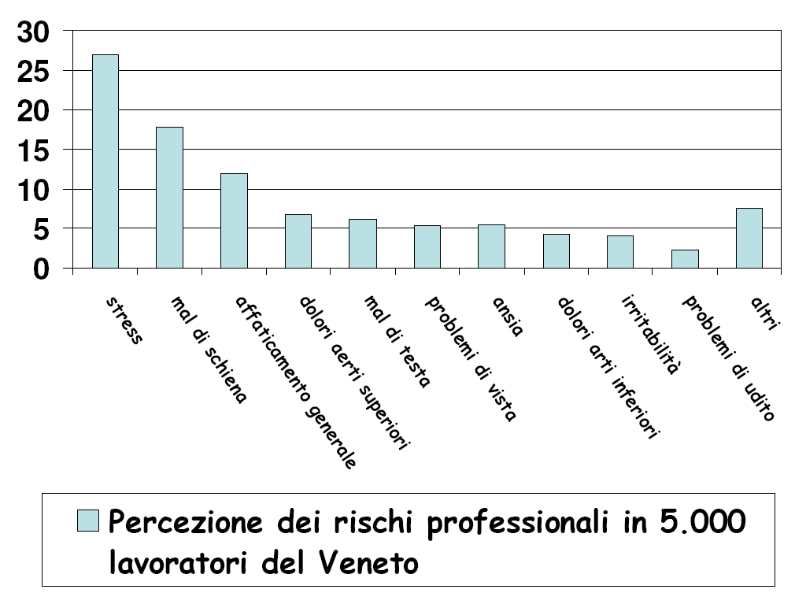
Perceptimi i risqeve profesionale ne 5000 punetore
STRESI I LIDHUR ME PUNEN
“Perceptimi” i stresit

Slide 28
STRESI I LIDHUR ME PUNEN
“Trendi i rritjes” se stresit
Jane gjithmone e me te shumte personat e goditur nga problemet e stresit ne vendin e punes. Sipas nje studimi te Agjensise Europiane per Sigurine dhe Shendetin ne Pune, motivet jane:
futja e formave te reja te kontrates se punes (kontratat e pasigurta) dhe pasiguria dhe mungesa e sigurise se vete punes ( mungese fuqie punetore);
fuqia punetore gjithmone e me e vjeter (pak fleksibel e pak e adaptueshme me ndryshimet) per mungese te nje turn-over te pershtatshem;
ngarkesat e larta te punes , me presionet pasuese mbi punetoret nga ana e menaxhimit;
tensioni i larte i pamotivuar, per shkak te dhunes dhe ngacmimeve ne pune;
nderthurjet dhe mosbalancimi midis punes dhe jetes private.

Slide 29
STRESI I LIDHUR ME PUNEN
Capitulli III – Organizimi i mbrojtjes paraprake ne vendet e punes.
Seksioni II – VLERESIMI I RISQEVE
NENI 28. Objekti i vleresimit te risqeve
1 …
1-bis. Vleresimi i stresit te lidhur me punen ne piken 1 kryhet sipas percaktimeve te tij ne nenin 6, pika 8, germa m-4), dhe detyrimi perkates rrjedh nga perpunimi i percaktimeve te permendura me siper dhe ne kete menyre, edhe ne mungese te nje perpunimi te tille, te behet prej 1 Gushtit 2010.
hyn ne fuqi me 31 Dhjetor 2011

Slide 30
STRESI I LIDHUR ME PUNEN
Neni 28 nuk eshte referimi i vetem, ne Tekstin unik, qe ben fjale per stresin e lidhur me punen.
Ne Nenin 15, midis masave te pergjithshme te mbrojtjes, jane perfshire:
b) programimi i mbrojtjes paraprake, i synuar si nje material permbledhes i cili bashkon ne nje menyre te qendrueshme ne mbrojtjen paraprake kushtet teknike te prodhimit te ndermarrjes si dhe ndikimin e faktoreve 'te ambientit dhe te organizimit te punes;
d) respektimi i principeve ergonomike ne organizimin e punes, ne hartimin e vendeve te punes, ne zgjedhjen e atrezatures dhe ne percaktimin e metodave te punes dhe te prodhimit, me qellim per te ulur efektet mbi shendetin te punes monotone dhe te asaj te perseritshme;

Slide 31
STRESI I LIDHUR ME PUNEN
Referime te tjera per stresin e lidhur me punen:
Direktiva europiane 90/270 per risqet nga VideoTerminalet
Ne Nenin 3 k.1 thuhet qe: «Punedhenesit jane te detyruar te kryejne nje analize te posteve te punes me qellim qe te vleresojne kushtet e shendetit dhe te sigurise se punetoreve, ne veçanti persa i perket risqeve te mundshem per shikimin, shqetesimeve fizike dhe problemeve te shendetit mendor».
Direktiva europiane 93/104 e 00/34 lidhur me Orarin e punes
Ne Nenin 8 mbi kohezgjatjen e punes gjate nates, nje percaktim i veçante per punetoret e nates te ekspozuar ndaj risqeve te veçante ose atyre qe lidhen me tensionet e natyres psiqike ose mendore.
Direktiva europiane 96/459 e emertuar “Direktiva mbi makinat” dhe ajo pasuese 8/37
Ne Aneksin I lidhur me Kerkesat themelore te sigurise dhe shendetit ne projektimin dhe ndertimin e makinave dhe te elementeve te sigurise qe «ne kushtet e parashikuara te perdorimit duhet te ulen ne minimumin e mundshem puna e rende, lodhja dhe tensionet psiqike(stresi) te operatorit, duke pasur parasysh principet e ergonomise»

Slide 32
STRESI I LIDHUR ME PUNEN
Referimet teknike dhe normative
Dekreti Legjislativ 81/2008
VLERESIMI DHE MENAXHIMI I RISQEVE TE LIDHUR ME PUNEN
UDHEZUES VEPRIMI
(Mars 2010)
Ministria e Punes dhe Politikave Sociale Drejtoria e Pergjithshme e Kontrollit per kushtet e punes
LETER QARKORE – 18/11/2011 prot. 23692
“Leter Qarkore mbi aprovimin e treguesve te nevojshem mbi vleresimin e risqeve qe lidhen me punen sipas Nenit 28, udhezime te nevojshme mbi vleresimin e riskut nga stresi i lidhur me punen sipas Nenit 28, pika 1-bis e dekretit legjislativ te 9 Prillit 2008, N.81, dhe modifikimeve dhe shtesave te metejshme.”

Slide 33
STRESI I LIDHUR ME PUNEN
Referimet teknike dhe normative
Ministria e Punes dhe Politikave Sociale Drejtoria e Pergjithshme e Kontrollit per kushtet e punes
LETER QARKORE – 18/11/2011 prot. 23692
Ka thjeshtuar ne menyre te dukshme gje qe del edhe nga udhezuesi i punes i Zyres se Koordinimit Teknik Nder-Rajonal te Marsit 2010:
Konsiderohen kushte stresi qe lidhen me punen vetem ata qe shkaktohen nga faktore te ndryshem specifike te kontekstit dhe te permbajtjes se punes.
Vleresimi i riskut nga stresi i lidhur me punen eshte pjese perberese e vleresimit te risqeve. Ne kete menyre nga Punedhenesi behet, duke shfrytezuar edhe PS per Mparaprake dhe Mbrojtjen, me perfshirjen e Mjekut kompetent atje ku ai eshte emeruar, konsultimi paraprak me RLS/RLST.
Vleresimi duhet te perfshije ne provim jo vetem persona te veçante, por edhe grupe homogjene punetoresh (psh grup drejtimi ose pjese organizative).

Slide 34
STRESI I LIDHUR ME PUNEN
Istrumentat per analizen e riskut
VLERESIMI DHE MENAXHIMI I RISKUT NGA STRESI QE LIDHET ME PUNEN

Slide 35
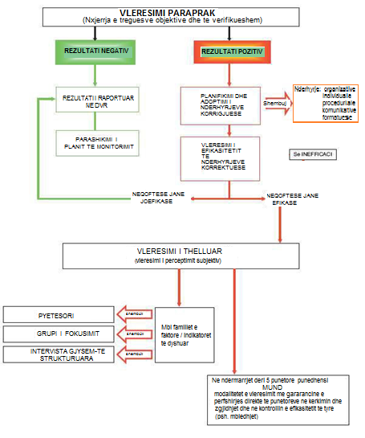
STRESI I LIDHUR ME PUNEN
Instrumentat per analizen e riskut
Treguesit per vleresimin paraprak:
Treguesit e demtimit
Koeficienti i mungesave
Mungesat nga semundjet
Festat e pa bera
Ndrrimi i stafit
Nderprerjet ne pune /Ndrrimet
Procedurat/ Masat disiplinore
Kerkesat per vizita mjekesore te veçanta
Dhimbjet specifike dhe te shpeshta te barkut
Instancat gjyqesore

Slide 36
STRESI I LIDHUR ME PUNEN
kedo, ne çfaredo niveli
çdo sektor
ndermarrjet e çdo madhesie
Stresi ne pune mund te godase:
mbi shendetin dhe sigurine e personave te veçante
mbi “shendetin e ndermarrjeve”
mbi shendetin e ekonimive kombetare
Stresi ndikon:
Stresi mund te vere ne rrezik sigurine ne vendin e punes dhe te kontribuoje per shfaqjen e problemeve te tjera te shendetit te lidhura me aktivitetin e punes si shqetesimet muskularo-skeletike.
Stresi ndikon ne shkalle te gjer mbi rezultatin ekonomik te nje organizimi.

Slide 37
Risku Elektrik

Slide 38
DISA TE DHENA STATISTIKORE
  Ne Itali ndodhin mesatarisht rreth 400 demtime me vdekje nga goditjet elektrike çdo vit.
  4 ÷ 5% e demtimeve nga elektriciteti kane nje perfundim tragjik.
  Rreth10÷15% e te gjithe zjarreve e kane origjinen nga impiantet elektrike ose nga aparatet elektrike qe shfrytezohen.

Slide 39
DISA TE DHENA STATISTIKORE
  Shume demtime kane nje origjine elektrike, por nuk figurojne ne statistikat midis atyre te shkaktuara nga elektriciteti, sepse klasifikohen ne baze te agjentit qe ka provokuar,psh:
  RENIA NGA LARTE (skela, shkalle, etj,), si rezultat i veprimit te rrymes se eksitimit motorik.
  VDEKJA NGA SHTYPJA, GODITJA per shkak te veprimit jo ne kohen e duhur te nje aparati te rrezikshem, psh. nje makine metalprerese, per shkak te nje difekti ne qarkun elektrik te komandes te projektuar dhe te realizuar ne menyre jo te rregullte.
  Rastet qe lidhen me MUNGESEN E ENERGJISE ELEKTRIKE, ku nuk eshte parashikuar nje sistem sigurie i furnizimit me energji elektrike;
  EKSPLOSIONET ne zonat me prani te materialeve eksplozive ose te atmosferave eksplozive, burimi i ndezjes se te cilave eshte me origjine elektrike.

Slide 40
Goditja elektrike
 Ndodhia goditje elektrike manifestohet kur, pas aplikimit te nje diference potenciale midis dy ose me shume pikave te trupit njerezor, ky i fundit pershkohet nga rryma.
 Gjendja e rrezikut te larte eshte direkt proporcionale:
me intensitetin e rrymes qe kalon neper trupin e njeriut
kohezgjatja e kontaktit me pjeset nen tension.
 Krahas te tjerave pershkimi (kalimi) i rrymes eshte nje faktor i rendesishem dhe konkuron ne percaktimin e njesise se demit per shendetin.

Slide 41
Risku elektrik
 Shembull me rryme alternative :
rezistenca mesatare e trupit te njeriut te lagur (Ohm) eshte
afersisht 2000 OHM;
  kontakti me nje impiant 220 Volt;
 
Rryma e vazhduar eshte normalisht me pak e rrezikshme se rryma alternative: ne fakt vlera aktuale e rrymes e konsideruar si e afte nga pikepamja potenciale per te nderprere fenomenin e fibrilacionit ventrikolar eshte rreth 4 HERE me e larte se ajo korresponduese ne rrymen alternative.

Slide 42
Kontakti direkt dhe indirekt
 Kontakti direkt konsiderohet si me i rrezikshem, duke qene subjekti nen ndikimin e tensionit te plote drejt tokes, te sistemit elektrik
 Kontati indirekt eshte megjithate shume me i fshehte

Slide 43
Kontakti direkt dhe indirekt
 SHEMBUJ TE KONTAKTEVE DIREKTE:
  PREKJA E NJE FIJE TE ZHVESHUR.
  PREKJA E MORSETERIVE TE NJE MOTORRI ELEKTRIK.
  PREKJA E UNAZES METALIKE TE NJE PORTOLLAMPE.
  PREKJA E VIDAVE TE NJE MORSETE.
  ETJ…
 SHEMBUJ TE KONTAKTEVE INDIREKTE:
  PREKJA E MBULESES OSE E KARKASAVE METALIKE TE APARATEVE ELEKTRIKE QE JANE NEN TENSION PER SHKAK TE NJE DIFEKTI TE BRENDSHEM.

Slide 44
Kontakti direkt dhe indirekt
  Kontakti i nje personi me pjeset nen tension mund te percaktoje kalimin e nje rryme neper trupin e njeriut, me pasoje qe shkojne nga shqetesime te lehta ne demtime edhe vdekjeprurese.
  Funksionimi biologjik trupit te njeriut drejtohet nga nje aktivitet elektrik i rendit te te dhjetave te mV. Nje rryme elektrike qe vjen nga jashte, duke u shumfishuar ne rryma te vogla fiziologjike te brendshme, mund te ndryshoje funksionet jetesore te organizmit duke shkaktuar deme qe mund te jene ose te pakthyeshem ose vdekjeprures.

Slide 45
Efektet fizio.patologjike te rrymes mbi trupin e njeriut
 
Efektet kryesore qe hasen me shpesh dhe me te rendesishem te prodhuar nga nje rryme elektrike qe kalon neper trupin e njeriut, jane ne thelb kater:
  1. tetanizimi
  2. ndalimi i frymemarrjes
  3. fibrilacioni ventricolar
  4. plage djegie

Slide 46
Impianti dhe puna e tij
 La prima cosa
Gjeja e pare e rendesishme lidhur me sigurine eshte projektimi ne menyre te pershtatshme i impiantit dhe ndertimi i tij sipas
importante ai fini
della
rregullit te persosmerise dmth ne peprputhje me normati-vat ne fuqi.
Per fat te keq shpesh keto aktivitete kryhen edhe nga persona jo te pergatitur ne menyre te veçante qe angazhohen ne kete profesion si nje pune e dyte.
 Qendrimi qe mbahet ndaj ketyre personave qe per me teper nuk mbulohen me kompensim per demtimet e shkaktuara nga gabimet e projektimit dhe te instalimit te impiantit, po ashtu zbatohet me personat e thirrur per te punuar ne menyre abuzive.

Slide 47
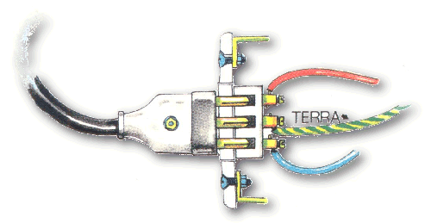
Impianti i tokezimit
 Midis gjithe kerkesave te sigurise qe duhet te jene te pranishme ne nje impiant me i rendesishem eshte pa dyshim sistemi i tokezimit.
 Ky sistem ka si qellim te shkarkoje ne toke rrymat qe mund çojne me tej ne disa difekte dhe qe neqoftese «nuk drejtohen» drejt tokes , mund te shkaktojne deme te medha.
 Konkretisht impianti i tokezimit perbehet nga nje fije e trete (krahas dy fijeve te fazes)
me ngjyre te verdhe /jeshile.

Slide 48
Difekti dinamik drejt tokes
 Kur nje pajisje elektrike funksionin rregullisht dhe nuk kemi probleme izolimi midis pjeseve aktive te brendshme (nen tension) dhe mbuleses se jashtme, aparati nuk perben rrezik per goditje elektrike, ajo mund te preket nga perdoruesi pa pasur rrezik nga goditjet elektrike.

Slide 49
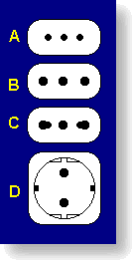
Prizat e rrymes
  Tipi A - Standardi italian- mund te perballoje nje rryme prej 10 ampere (~ 2000 watt). Ne perdorimin e saj duhet te evitohet mbingarkesa me priza te shumfishta ose me pershtates qe lejojne futjen e spinave 16 A (te pershtatura per prizat e tipit B). Morseta e tokezimit eshte ajo qendrore.
  Tipi B - Standardi italian - mund te perballoje maksimumi nje rryme prej 16 ampere (~ 3500 watt). Gjendet vetem ne disa pika atje ku eshte parashikuar nje thithje me e madhe e rrymes. Morseta e tokezimit eshte ajo qendrore.

Slide 50
Prizat e rrymes
  Tipi C – Prisa bivalente – bashkon te dy tipet e meparshem duke lejuar futjen si te spines 10 A, ashtu edhe ate te asaj 16 A. Morseta e tokezimit eshte ajo qendrore..
  Tipi D - Standardi gjerman – mund te perdoret ne disa pajisje. Rryma mund te arrije maksimumi 16 A. Morsetat e tokezimit jane vendosur anash.

